Slide 1
Сбалансированные деревья: AA-дерево и Splay-дерево
Подготовила студентка группы Б9121-09.03.03 пикд
Панкратова Екатерина Денисовна

Slide 2
Введение
Цель: разработать и описать реализацию данных алгоритмов и тестов к ним.
Задачи:
Изучить теоретический материал
Описать данные алгоритмы
Реализовать данные алгоритмы
Реализовать тесты к алгоритмам
Описать результаты тестирования

Slide 3
AA-tree. История создания
AA-tree – это модификация красно-черного дерева, предложенная Арне Андерссоном в 1993 году. Это сбалансированное дерево, используемое для эффективного хранения и извлечения упорядоченных данных.

Slide 4
AA-tree. Свойства
Уровень каждого листа равен 1.
Уровень каждого левого ребенка ровно на один меньше, чем у его родителя.
Уровень каждого правого ребенка равен или на один меньше, чем у его родителя.
Уровень каждого правого внука строго меньше, чем у его прародителя.
Каждая вершина с уровнем больше 1 имеет двоих детей.

Slide 5
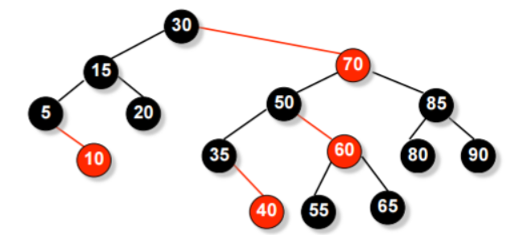
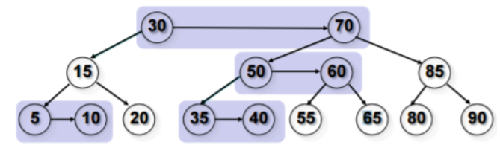
AA-tree. Связь с красно-черным деревом
Красно-черное дерево
AA-дерево

Slide 6
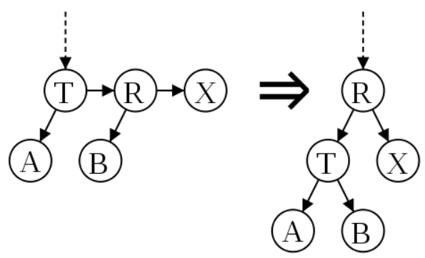
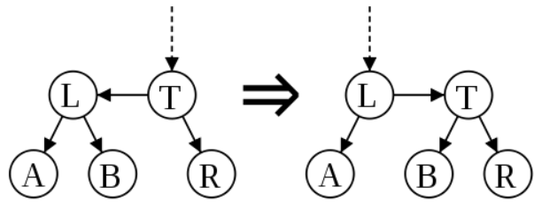
AA-tree. Балансировка
Skew()
Split()

Slide 7
AA-tree. Операции
Вставка нового элемента происходит как в обычном дереве поиска, только на пути вверх необходимо делать ребалансировку, используя skew() и split().
Удаление происходит также, как и в обычных деревьях, но чтобы сохранять баланс дерева необходимо делать skew(), split() и decreaseLevel() для каждой вершины.

Slide 8
AA-tree. Эффективность
Все операции происходят за O (log n), потому что в сбалансированном двоичном дереве поиска почти все операции реализуются за O(n).
Скорость работы AA-дерева эквивалентна скорости работы красно-черного дерева, но так как в реализации вместо цвета обычно хранят «уровень» вершины, дополнительные расходы по памяти достигают байта.

Slide 9
AA-tree. Преимущества и недостатки
Дерево сохраняет балансировку при следовании правилу «одна правая связь на одном уровне», что делает это дерево одним из самых быстрых, но в то же время простых в реализации.
Для балансировки АА-дерева нужно всего две операции.

Slide 10
Splay-tree. История создания
Splay-tree – двоичное дерево поиска, созданное Робертом Тарьяном и Даниелем Слейтор в 1983 году. Поддерживается свойство сбалансированности. Позволяет находить те данные, которые использовались недавно.

Slide 11
Splay-tree. Алгоритм
Это дерево принадлежит классу «саморегулирующихся деревьев», которые поддерживают необходимый баланс ветвления дерева.
«Расширяющие операции» (splay operation), частью которых являются вращения, выполняются при каждом обращении к дереву.

Slide 12
Splay-tree. Операция Splay
Основная операция дерева. Заключается в перемещении вершины в корень при помощи последовательного выполнения трёх операций: Zig, Zig-Zig и Zig-Zag.

Slide 13
Splay-tree. Другие операции
Search (поиск элемента) Поиск выполняется как в обычном двоичном дереве поиска. При нахождении элемента запускаем Splay() для него.
Split (разделение дерева на две части) Для разделения дерева по значению x найдем наименьший элемент, больший или равный x, и сделаем для него Splay(). После этого отсоединяем от корня левого ребёнка и возвращаем 2 получившихся дерева.
Insert (добавление элемента) Запускаем Split() от добавляемого элемента и подвешиваем получившиеся деревья за элемент к добавлению.
Merge (объединение двух деревьев) Для слияния деревьев T1 и T2, в которых все ключи T1 меньше ключей в T2, делаем Splay() для максимального элемента T1, тогда у корня T1 не будет правого ребенка. После этого делаем T2 правым ребенком T1.
Delete (удаление элемента) Находим элемент в дереве, делаем Splay() для него, делаем текущим деревом Merge() его детей.

Slide 14
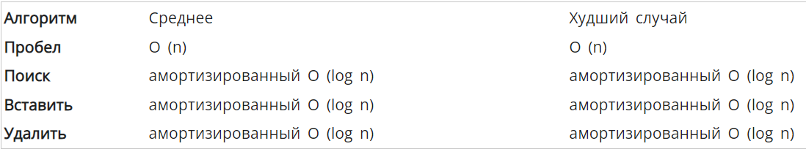
Splay-tree. Эффективность

Slide 15
Splay-tree. Преимущества и недостатки
Хорошая производительность расширяемого дерева зависит от того факта, что оно самооптимизируется, поскольку часто используемые узлы будут приближаться к корню.
Производительность в среднем случае такая же эффективная, как и у других деревьев.
В Splay-деревьях не требуется хранить какие-либо дополнительные данные.
Высота расширяемых деревьев может быть линейной, это означает, что фактическая стоимость одной операции может быть высокой.
Когда шаблон доступа является случайным, появляются дополнительные накладные расходы на расширение по сравнению с менее динамичными альтернативами.

